Slide 1
A mesterséges intelligencia alapjai
problémamegoldó ágensek, kereső algoritmusok
Notes:
Azt a témakört, melyet most kezdünk el, több módon is lehet jellemezni. Egyrészt hetedikesek programozási versenyén szinte mindig találkozunk szélességi vagy mélységi kereséssel megoldható feladatokkal, másrészt az első beadandó is ebbe a kategóriába tartozik, ezekkel a módszerekkel kellene megoldani, és sok diák iszonyatos munkát fektet bele, hogy megoldja, de nem értem, hogy miért. Nem neki kell megoldani a feladatot, hanem hagynia kell, hogy a gép, az ágens dolgozzon meg vele. Lássuk melyek is lesznek azok a problémák, melyet kereséssel lehet megoldani!

Slide 2
Áttekintés
problémamegoldó ágensek
problémák típusai
probléma megfogalmazása
példák problémákra
alapvető keresési algoritmusok
Notes:
Először megnézzük, hogyan is néznek ki azok az ágensek, melyek képesek problémákat megoldani. Azután megvizsgáljuk, hogy miféle problémák léteznek, és melyiknek hogyan is néz ki a megoldása. Majd választunk egy egyszerűbb fajtát, és pontosítjuk, hogyan is lehet egyértelműen megadni az ide tartozó problémákat. A megértést segítendő be is mutatunk párat. Végül megismerkedünk a legalapvetőbb keresési algoritmusokkal. Elég általánosan fogalmazunk, így egy kalap alatt több módszert is megismerünk.

Slide 3
Problémamegoldó ágensek
function Simple-Problem-Solving-Agent(percept): művelet
static: seq: cselekvéssorozat, kezdetben üres
state: a világ aktuális állapotának leírása
goal: cél, kezdetben nincs (nil)
problem: a probléma megfogalmazása
state = Update-State(state, percept)
if seq is empty then
goal = Formulate-Goal(state)
problem = Formulate-Problem(state, goal)
seq = Search(problem)
action = Recommendation(seq, state)
seq = Remainder(seq, state)
return action
Notes:
Talán még emlékszünk, egy ágenst valójában egy függvénnyel azonosítunk, amely inputként megkapja, hogy az ágens mit „érez” a szenzoraival, és neki vissza kell adni egy műveletet, melyet majd a beavatkozók végrehajtanak. Szükségünk lesz pár statikus változóra – nyugodtan lehet helyette globális változóban is gondolkozni, bár nem szeretnénk, ha más is hozzányúlhatna ezekhez a változókhoz. A seq fogja tárolni az a műveletsorozatot, amit még végre kell hajtani. A state változó a világ, pontosabban a környezet leírását tartalmazza. A goal változó az elérendő cél tárolja, míg a problem változó a megoldandó problémát.
A state változó tárolja, hogy hogyan nézett ki a világ, mielőtt az utolsó műveletet végrehajtotta volna az ágens. Annak van valamilyen hatása a környezetre, így azzal frissítjük a világ állapotáról szóló leírásunkat, a state változót. Ha adott nekünk, hogy mit kell csinálni – a seq tartalmazza a lépéssorozatot –, akkor leválasztjuk az első műveletet onnan, azt visszaadjuk, míg a maradék lépések megmaradnak a seq változóban. Ha nincs meg ebben a formában a megoldás, akkor azt meg kell keresni. Ehhez megkonstruáljuk az elérendő célt, amiben esetleg szerepet kaphat az aktuális – kezdeti – állapot. Az aktuális állapot és a cél alapján definiálhatjuk magát a problémát is, és már csak rá kell ereszteni a keresési módszerünket, hogy visszaadja a megoldás menetét.

Slide 4
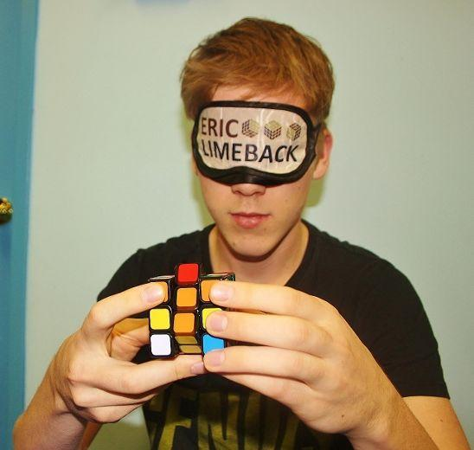
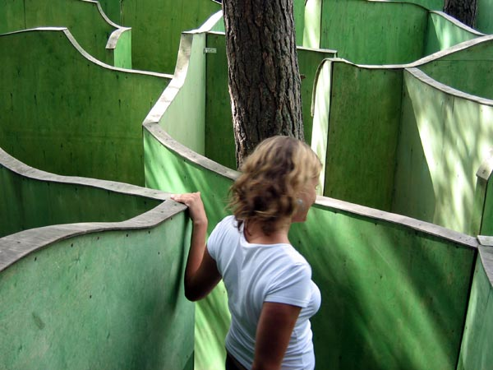
Problémamegoldó ágensek
Ez offline problémamegoldás: a megoldás során a szemek csukva vannak.
Online problémamegoldás során a teljes tudás hiányában cselekszünk, menetközben új információkat szerzünk.
Notes:
Időnként lehet ilyen csodabogarakkal találkozni, megnézi az összekevert kockát, majd kirakja úgy, hogy újabb pillantást vetne rá. Ezt nevezzük offline megoldási módszernek. Egyszerre megismeri az egész problémát, „fejben megoldja”, majd a kész megoldást átvezeti az adott környezetben.
Ezzel szemben áll az a feladatfajta, ahol a részinformációkért is meg kell küzdeni: addig meg nem tudom, hogy adott irány zsákutca vagy sem. Itt esetleg minden lépéssel új információt fogunk szerezni.

Slide 5
Példa: Romániai kirándulás
Nyaraláson van Romániában, pontosabban Aradon. A repülő holnap indul Bukarestből.
Cél megfogalmazása: legyen Bukaresten.
Probléma megfogalmazása:
állapotok: romániai városok
műveletek/cselekvések: átutazik az egyik városból a másikba
Megoldás megkeresése:
városok egy sorozata A-ból B-be
pl. Arad, Nagyszeben, Fogaras, Bukarest
Notes:
A könyv szerzői amerikaiak. Kellett nekik valami, a semmi háta mögött fekvő terület, amelyről egy átlagos olvasónak semmi információja sincs, totálisan elveszett. Na ez lett Románia. A mese szerint az olvasó a magyar határ mellett pihen, de hamarosan vissza kell jutnia a fővárosba, hogy repülőre szálljon. Egyszerűbb dolga lenne Ferihegyről, de maradjunk a mesénél. A bérelt kocsi segítségével kell visszajutni Bukarestbe. Innen már a cél meg is van, nem más mint Bukarest. Adott az aktuális helyzet/állapot is: Arad. Talán már ebből is kiderült, hogy az állapotok ebben az esetben romániai nagyvárosok. Egy művelet/cselekvés során az egyik állapotból átkerülünk a másikba, azaz elautózunk az egyik városból a másikba, pontosabban egy „szomszédosba”. Mi lesz ezután a megoldás? Valójában egy út, pontosabban eme út mellett fekvő városok sorozata. A városok fura kiválasztásának egyszerű a feloldása, így lehet azt mondani, hogy el akarunk jutni A-ból B-be. Ha megnézzük a következő fólián fekvő térképet, úgy lettek megválogatva a városok is, hogy mind különböző betűvel kezdődjenek.

Slide 6
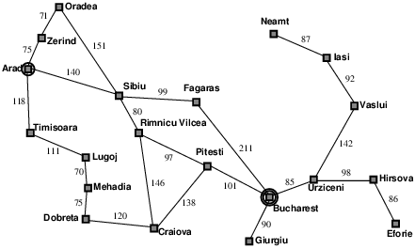
Példa: Romániai kirándulás
Notes:
Ez itt Románia sematikus autós térképe, ahol a nagyobb városok román nevei vannak feltüntetve, illetve a városok közti útszakaszok hossza.

Slide 7
Probléma típusok
determinisztikus, teljesen megfigyelhető ⇒ egyetlen állapot probléma
az ágens pontosan tudja, hogy melyik állapotban van
a megoldás egy cselekvéssorozat
szenzor nélküli (nem megfigyelhető)
az ágens nem tudja, hogy hol van
a megoldás (ha egyáltalán létezik) egy cselekvéssorozat
eshetőségi problémák (nemdeterminisztikus vagy részben megfigyelhető)
az észlelés új információt az aktuális állapotról
a megoldás egy irányelv, függő terv, melynek része a keresés
felfedezéses probléma (ismeretlen állapottér)
online probléma
Notes:
Miféle problémákról beszélhetünk? Itt négy változat van felsorolva.
Első esetben a környezet determinisztikus és teljesen megfigyelhető. Ez azt jelenti, hogy az ágens tudja, hogy kezdetben hol is van, és mivel a környezet determinisztikus, adott állapotból adott művelettel egyértelmű, hogy hova jutunk. Tehát az ágens a rákövetkező állapotokban is tudni fogja, hogy merre, melyik állapotban van. Ezért a megoldás nem lesz más számunkra, mint egy műveletsorozat, cselekvéssorozat.
A második esetben az ágens nem rendelkezik szenzorokkal. Sokan egyből úgy gondolnak rá, mint veszett fejsze nyele, nem való semmire. Viszont mint hamarosan látni fogjuk, időnként lehetőség adódik, hogy mégis elérjünk valamit. A megoldás – mint előbb – egy cselekvéssorozat lesz.
A harmadik esetben nemdeterminisztikus, vagy részben megfigyelhető a környezet. Ekkor az ágens nem lehet biztos abban, hogy hol is van, gyakran az észlelés újabb és újabb információt ad arról, hogy hol is lehet, mely állapotban. Ekkor a megoldás egy terv lesz, melyben részt kaphat keresés is. Hamarosan erre is látni fogunk egy példát.
Utolsó problématípus esetén az állapottér (az állapotok halmaza) nem ismert, rendszerint fel kell fedezni, mint az előbb a labirintust.

Slide 8
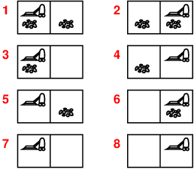
Példa: porszívó világ
determinisztikus, teljesen megfigyelhető
5-ös állapotból indul
[jobbra, takarít]
Notes:
Az első típusnál pontosan tudjunk, hogy hol is vagyunk. Az eredeti feltevésekhez képest most többre képes a porszívó, mert ezek szerint átlát a falon, tudja, hogy a másik szoba tiszta vagy koszos.
Ha azt tesszük fel, hogy az 5-tel jelzett állapotban vagyunk, akkor miután csak a másik szobában van kosz – mondom, hogy átlát a falon – tudjuk, hogy át kell menni oda (jobbra), és ott takarítani (takarít). Tehát a megoldás most ennek a két műveletnek a sorozata, listája.

Slide 9
Példa: porszívó világ
szenzormentes
{1,2,3,4,5,6,7,8} állapotból indul
jobbra hatására átkerül {2,4,6,8}
[jobbra, takarít, balra, takarít]
Notes:
Tekintsük a második esetet, amikor a porszívónak nincs szenzora. Nem tudja, hogy hol lehet, tehát bármely állapotban lehet a nyolc lehetséges közül. Ha arra utasítjuk, hogy menjen jobbra, akkor a páratlan állapotokból átkerül a párosokba, míg páros állapotokban a falnak megy, de marad a szobában. Tehát mindenképpen páros állapotba kerül. Ha takarít, akkor a B szoba tiszta lesz (2→4, 6→8) , ha koszos volt, vagy tiszta marad, ha nem is volt koszos. Így a négyes vagy nyolcas állapotba kerülünk. Miután kosz már csak az A szobában lehet, át kell oda menni (balra), és takarítani. Így a megoldás nem lesz más, mint ennek a négy műveletnek a sorozata.
Az világos, ha a két utolsó állapotban volt a porszívó, akkor sok felesleges műveletet hajtott végre. Nincs is olyan állapot, melyben nem hajtott volna végre felesleges műveletet, mert ide-oda mozgott a két szoba között. De létezik egy egységes műveletsor, mely minden állapotban végrehajtható, és a végső állapot ugyanaz lesz (7).

Slide 10
Példa: porszívó világ
eshetőségi probléma
5-ös állapotból indul
Murphy törvénye: a takarítás összekoszolhat egy tiszta szőnyeget.
helyi észlelés:
kosz és pozíció
[jobbra, ha koszos, akkor takarít]
Notes:
Lássuk az eshetőségi problémát! Itt nemdeterminisztikus, vagy részben megfigyelhető környezetről van szó. Esetünkben akár mindkettő teljesülhet. Az eredeti feltételeknek megfelelően az ágens csak azt tudja, hogy melyik szobában van, és hogy ez a szoba tiszta vagy koszos. Habár a feltételek szerint továbbra is az ötös állapotban vagyunk, a porszívó azt nem tudja megkülönböztetni a hetestől. Ezért át kell mennie a másik szobába, ott megbizonyosodni a valós helyzetről, és igény szerint takarítani. Tehát feltételes utasítás is szerepel a megoldásban.

Slide 11
Probléma megfogalmazás (Determinisztikus, teljesen megfigyelhető)
kezdeti állapot
Aradon van
S(x) rákövetkező függvény
cselekvés-állapot párok
S(Arad)={<Arad-Zerind, Zerind>, …}
célteszt
explicit (célállapotok halmaza) x=Bukarest
implicit (absztrakt tulajdonsággal definiálva) NoDirt(x)
útköltség (additív)
pl. távolságok összege, cselekvések száma, stb.
c(x,a,y) a lépés költsége, nemnegatív
Megoldás: cselekvéssorozat, mely a kezdőállapotból egy célállapotba vezet.
Notes:
Hogyan lehet megadni egy problémát? Egy négyessel. Az első tag a kezdeti állapot. A második a rákövetkező függvény, amely egy állapothoz megadja, hogy milyen művelettel melyik állapotba lehet átjutni. A harmadik a célteszt, mellyel el lehet dönteni, hogy egy állapot célállapot, vagy sem. Ezt megadhatjuk a célállapotok felsorolásával, vagy akár egy feltétellel, mely pontosan a célállapotok esetén lesz igaz. A negyedik tag pedig az útköltség, ami egy-egy cselekvéshez valamilyen költséget rendel. Így egy cselekvéssorozathoz ezen költségek összegét rendeljük. Egy költség természetesen nem lehet negatív.
A megoldás – ahogy az előbb is szerepelt – egy cselekvéssorozat lesz. Ha a kezdőállapotból elindulva végrehajtjuk ezeket a cselekvéseket, akkor valamely célállapotba jutunk.

Slide 12
Állapottér megválasztása
a valós világ elképesztően komplex
az állapottér megfogalmazásából a felesleges részleteket elhagyjuk (absztrakció)
(absztrakt) állapot – valós állapotok halmaza
(absztrakt) cselekvés – valós cselekvések komplex kombinációja
Arad→Zerind művelet tartalmazhat elterelés, ebédszünetet, stb.
(absztrakt) megoldás – valós utak (valós világbeli megoldások) halmaza
az absztrakt műveleteknek egyszerűbbnek kell lenni az eredeti problémánál
Notes:
Ahogy a programozásnál, itt is érdemes pár lépés távolságból szemlélni a problémát.
Ha visszatérünk a romániai példánkhoz, akkor teljesen mindegy, hogy milyen színű, vagy éppen milyen típusú gépkocsit béreltünk, hányan utazunk együtt, hol állunk meg tankolni, vagy éppen ebédelni, vacsorázni. Röviden le kell hámozni minden felesleges információt, és csak a lényeget beépíteni a modellbe.
Innentől kezdve egy-egy állapot a modellben a valós állapotok egy halmazának fog megfelelni. Hasonlóan egy cselekvés/művelet komplex, összetett valós cselekvéseknek, cselekvéssorozatoknak fog megfelelni. Míg a művelet két város közti mozgásról szól, a valóságban több minden is történhet azon felül, hogy átkerülünk egyik helyről a másikra, például történhetnek kisebb elterelések, meg lehet állni: pihenni, enni, tankolni, meglátogatni egy közeli emlékhelyet.
Emiatt egy modellbeli megoldás nagyon sok konkrét útnak felel meg, valószínű, hogy nem igazán találunk két embert, aki ugyanúgy menne végig ugyanazon az útvonalon.
Ami kifejezetten fontos, az absztakcióval egyszerűsítsünk az eredeti feladaton.

Slide 13
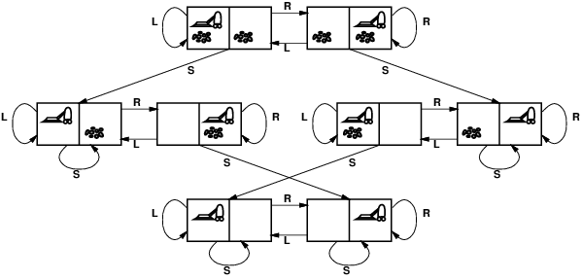
Példa: porszívóvilág állapottere
Notes:
Az előbb szerepelt a porszívóvilág nyolc állapota. Ez az ábra ehhez képest ábrázolja a rákövetkező függvényt is, mely megadja, hogy milyen művelettel melyik állapotba juthatunk.

Slide 14
Példa: porszívóvilág problémája
állapotok
kosz és robot helyzete (egészekkel leírható)
műveletek
balra, jobbra, takarít, NoOp
célteszt
már nincs kosz sehol
útköltség
1 műveletenként (NoOp 0)
Notes:
Nézzük, hogyan néz ki a porszívóvilág problémájának négyese! Az állapot azt írja le, hogy hol a kosz (mely szoba koszos), és hol a porszívó. A lehetséges műveletek a már korábban megismertek, míg a rákövetkező függvényt is láttuk az előző fólián. A cél az, hogy mind a két szoba tiszta legyen, tehát a célteszt ezt tartalmazza. Viszont a porszívó bárhol lehet, tehát a hetes és nyolcas állapotok lesznek célállapotok. Végül minden egyes művelethez egységnyi költséget rendelünk, kivéve a „ne csinálj semmit” műveletet.

Slide 15
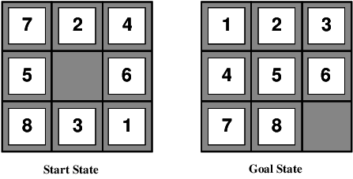
Példa: nyolcas játék
Notes:
Ha szétnéz a szülei játékai között, biztos talál ehhez hasonló, bár kicsit méretesebb játékot, ahol a számok helyett rendszerint valami mesefigurákkal találkozunk. Az eredeti játék a 15-ös, ahol egy 4x4-es mezőkben mozgatható a 15 lap. Ez a hatvanas-hetvenes években túl bonyolult volt az akkori számítógépek számára, ezért született meg ez az egyszerűsített játék.
Bal oldalt látható a kiinduló állapot, míg a jobb oldalt a célállapot, ahol már szépen, rendezetten szerepelnek a számok.

Slide 16
Példa: nyolcas játék
állapotok
egyes lapok helyzete (egészekkel leírható)
műveletek
az üres hely mozgatása balra, jobbra, fel, le
célteszt
az aktuális állapot megegyezik a megadottal? (explicit)
útköltség
lépésenként 1
Az ilyen feladatok optimális megoldása NP-nehéz
Notes:
Nézzük, hogyan írható le ez a játék! A játék egy állapotát a számozott lapok elhelyezkedése jelenti. Ezt egész számokkal könnyedén kódolhatjuk. A műveleteink az üres mező és valamely szomszédos lap cseréjét jelentik. Így, ha az üres mező a sarokban van, akkor két rákövetkezője van; míg ha középen, akkor pedig négy.
Az előbb láttuk az egyetlen célállapotot. Egy-egy cselekvéshez egységnyi költséget rendelünk, így egy megoldás költsége a műveletsorozatban szereplő műveletek számával lesz egyenlő.
A kereséssel megtaláljuk a megoldást. Viszont, ha az optimális megoldást szeretnénk megkapni, az rendszerint nehéz feladat.

Slide 17
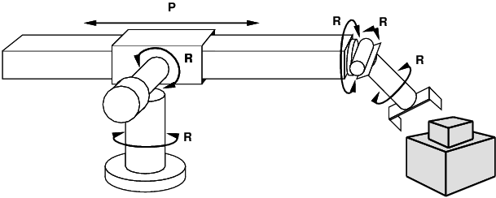
Példa: robotkar
Notes:
Nézzünk egy, az előbbiektől igen eltérő példát! Itt egy robotkar látható. Az R-rel jelölt pontokban forogni tud, míg a P-vel jelölt részen előre-hátra mozdul. A robotkar feladata a részeiből összeszerelni egy tárgyat.

Slide 18
Példa: robotkar
állapotok
a kar csuklóinak (R) és tengelyének (P) koordinátái (valós számokkal leírható)
az összeillesztendő alkatrész darabjainak helyzete
műveletek
a csuklók és tengelyek folytonos mozgása
célteszt
az alkatrész össze van szerelve
útköltség
összeszereléshez felhasznált idő
Notes:
Tekintsük, hogy ez a feladat hogyan írható le problémaként! Az állapot leírásakor nem korlátozhatjuk magunkat a robotkarra, figyelembe kell venni az összeszerelésre váró részek helyzetét is. A robotkar leírásánál a csuklók és a tengely (a betűkkel jelölt részek) helyzete számít. Ezeket most érdemesebb valós számokkal jelölni, mint egészekkel.
A műveletek a csuklók és a tengely együttes és folyamatos mozgatását jelentik. A jellemzően elvárt hat szabadsági fok eléggé elbonyolítja a helyzetet, ezért a felprogramozás egyik jellemző formája a robotkar megfelelő helyzetbe mozgatása kézzel.
A célunk egyszerű: szerelje össze a robotkar a részeket egy egésszé, egy alkatrésszé! A költséget sokféleképp lehetne értelmezni, talán a leghatékonyabb megközelítés az idő: mennyi időbe telik a részek összeállítása egy egésszé?

Slide 19
Fakereső algoritmus
offline,
az állapottér szisztematikus felfedezése
a már felfedezett állapotok rákövetkezőinek generálása: kiterjesztés
Notes:
A pár példát kövesse egy problémamegoldó módszer ismertetése!
Ez a módszer igényli, hogy a probléma megadását előre ismerjük, és ne úgy kelljen lépésről-lépésre összeszedni. A módszer lényege, hogy a kezdőállapotból kiindulva felfedezi az állapotteret. Erre különféle stratégiákat használhat, ez más és más keresési módszert eredményez. A módszer lényege, hogy kiválasztunk egy konkrét állapotot, és meghatározzuk annak a rákövetkezőit. Erre kiterjesztésként hivatkozunk.

Slide 20
Fakereséső algoritmus
function Tree-Search(problem, strategy): megoldás vagy „sikertelen”
kereső fa inicializálása a probléma kezdőállapotával
loop do
if nincs kiterjeszthető csúcs
then return „sikertelen”
válassz a stratégia alapján egy levél csúcsot
if a csúcs célállapotot tartalmaz
then return kapcsolódó megoldást
else terjeszd ki a csúcsot, és a gyerekcsúcsokat add a keresőfához
end
Notes:
Nézzük a pszeudo-kódot! Egy függvényről van szó, amely megkapja a probléma leírását, valamint a követendő stratégiát, és visszaadja a megoldást – emlékezzünk, egy műveletsorozatot – vagy azt, hogy a problémának nincs megoldása (sikertelen).
Ahogy az előbb is szerepelt, a probléma kezdőállapotából indulunk. Egy fát fogunk felépíteni – innen kapta a módszer a nevét – és ennek a fának a gyökerébe kerül a kezdőállapot.
Ezután elkezdünk egy ciklust. Van egy tárolónk, amelynek a szerkezete szorosan kapcsolódik a megadott stratégiához, és az aktuális fa leveleit tartalmazza. Ha ez a tároló üres, akkor már nem juthatunk el egyik célállapothoz sem, tehát vissza kell adni, hogy ne várjunk megoldást. Egyébként a korábbi incializálás ebbe a tárolóba helyezte el a kezdőállapotot tartalmazó gyökeret.
Abban az esetben, ha tároló nem üres, akkor a stratégia alapján ki kell választani egy csúcsot a tárolóból. Ez a csúcs az alakuló fa egy levelének felel meg. Ha a kiválasztott csúcs célállapotot tartalmaz, akkor már kész is vagyunk, a gyökértől eddig a csúcsig vezető úton található állapotok sorozatát kell visszaadni.
Ha a kiválasztott csúcs nem célállapotot tartalmaz, akkor alkalmazni kell a kiterjesztést, azaz meg kell határozni az összes rákövetkező állapotot, és ezeket – mint a kiválaszott csúcs gyerekeit – kell hozzáadnunk a keresőfához.

Slide 21
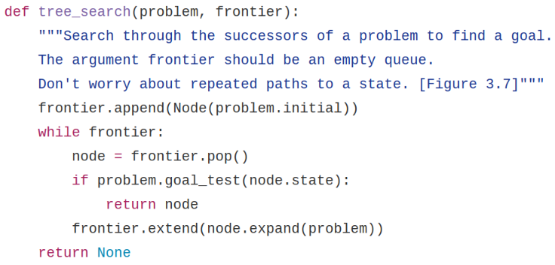
Fakereső algoritmus (AIMA kód)
Notes:
Itt látható az a kód, melyet a könyv szerzői kezdtek el, és megtalálható a github-on. Legutóbb már 6 nyelven implementálták az alapvető algoritmusokat. Én a rövidség miatt a Python verzió mellett tettem le a voksomat. A Python kód részben követi a könyv verzióit, és korábbi hármas verziót lassan kezdi felváltani a négyes. Emiatt az aktuális kód különbözhet az általam bemásoltaktól.
A függvény argumentumaiban a stratégia helyett perem szerepel, ez lenne valójában a csúcsok tárolására felhasznált adatszerkezet.
A következő sor elég sok mindenről gondoskodik. A konkrét probléma kezdőállapotából készít egy csúcsot – erre pár fólia múlva még kitérünk – majd ezt a csúcsot beszúrja a tárolóba.
Ezek után indul egy ciklus, ami addig megy, amíg ez a tároló nem üres. Ha kilépünk a ciklusból – mert kiürült a tároló – akkor a None-t adja vissza a programunk, ez jelzi a megoldás hiányát.
Ha nem üres a tároló, akkor a node változóba bekerül a stratégia szerint kiválasztott csúcs, és a pop működése miatt a tárolóból törlődik is. Teszteljük, hogy a csúcsban szereplő állapot (state) célállapot-e, teljesíti a célfeltételt, vagy sem. Ha igen, ezt a csúcsot adjuk vissza. Igen, a megoldást kellene, annak elkészítése egy másik függvényben szerepel.
Ha nem teljesíti a célfeltételt, akkor a kiválasztott csúcsot kiterjesztjük (expand), és az így keletkezett új levélcsúcsokat beszúrjuk a tárolóba (extend).

Slide 22
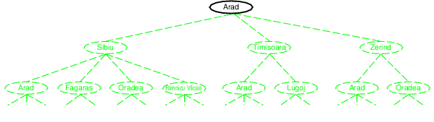
Példa: romániai túra
Notes:
Térjünk vissza a romániai problémához! Ott a kezdőállapot Arad, ez kerül a keresőfa gyökerébe.

Slide 23
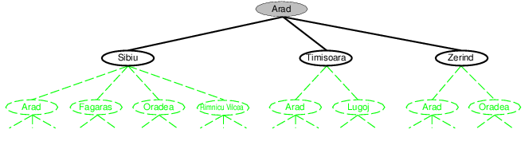
Példa: romániai túra
Notes:
Miután csak ez az egy levelünk volt, a gyökér, és ez nem Bukarestet tartalmazza, így ki kell terjesztenünk. Araddal három város szomszédos, Nagyszeben, Temesvár és Zerind, így a gyökérnek három gyereke lesz, melyek ezeket a városokat tartalmazzák.

Slide 24
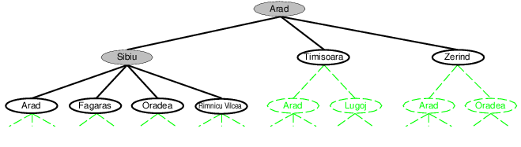
Példa: romániai túra
Notes:
Az előbb három fehérrel jelölt csúcs – levél – volt, ezek közül kell a következő megvizsgálandót kiválasztani. Legyen ez mondjuk Nagyszeben! Ez sem Bukarest, így ezt is ki kell terjeszteni. Mivel négy város szomszédos vele, négy gyereke lesz, mely ezt a négy várost fogja tartalmazni.
Mivel nincs meg Bukarest, mennünk kell tovább, kiválasztani egy levelet, kiterjeszteni…

Slide 25
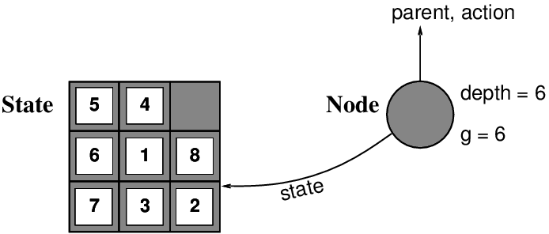
Implementáció: állapotok és csúcsok
Notes:
Az mindenkinek könnyen megy, hogy egy papírlapra fákat firkáljon, de hogyan lehet erre programot írni? Az objektumorientáltságot felhasználva pár dolgot a szőnyeg alá söprünk. Legyen egy State osztályunk, amely az állapotok tárolására szolgál. Ilyen típusú objektumokból kell egy fát elkészíteni. Nem a megszokott bináris fáról van szó, ahol van egy bal meg jobb oldali gyerek. Itt akár több száz rákövetkező is lehet. Sőt a rákövetkezők száma is változhat, amint az a nyolcas játékban is látható volt. Ha belegondolunk, csak arra van szükségünk, hogy a megtalált célállapotból visszajussunk a kezdőállapotba, vagy kicsit pontosabban fogalmazva az őket tartalmazó csúcsok között keresünk utat. Ezért sokkal ésszerűbb olyan mutatókat használni, mely az adott csúcs szülőjére/apjára mutat. Mivel műveletsorozatot kell a végén szolgáltatni, nem árt feljegyezni, hogy a szülőtől milyen művelettel jutottunk el az adott gyerekhez. Ezzel már meg is elégedhetnénk. Lustaságból – hogy ne kelljen újra és újra kiszámolni – el szokás tárolni, hogy hány lépésre, hány műveletnyire vagyunk a gyökértől (depth), illetve mennyi a gyökértől idáig jutás költsége (g).
Összefoglalva: a keresőfa csúcsaihoz is készíthetünk egy osztályt (Node), mely a következő attribútumokat tartalmazza: szülő, művelet, állapot, mélység, költség.

Slide 26
Implementáció: állapotok és csúcsok
az állapot a fizikai konfiguráció (reprezentációja)
a csúcs egy adatszerkezet, melyből felépül a keresőfa
tartalmaz: szülő, gyerekek, mélység, útköltség
az állapotnak nincs szülője, gyereke, mélysége, útköltsége
az expand (kiterjeszt) függvény új csúcsokat generál, feltölti azok különböző mezőit, és a SuccessorFn (rákövetkező) függvényt használja fel, hogy megkonstruálja a megfelelő állapotokat
Notes:
Nézzünk ugyanezt egy másik megközelítésből! Az állapot a lehetséges világ reprezentációja. Leírjuk, hogy a vizsgálat tárgya hogyan is néz ki. A csúcs ehhez képest egy adatszerkezet lesz, melynek az a szerepe, hogy felépíthető legyen vele a keresőfa. Egy-egy csúcs ezért tartalmaz szülőt, mélységet, költséget, illetve néhány interpretációban gyerekeket.
Az állapotnak nincsenek ilyen attribútumai, egy állapotnak nincs gyereke, nincs mélysége. Gondoljunk csak arra, hogy egy állapot többször is előfordulhat a keresőfában. Arad például szerepelt a gyökérben, és tőle két lépésre is.
Eddig még csak hivatkoztunk az expand függvényre, mely előállítja a csúcs gyerekeit, figyelembe véve a rákövetkező függvényt, a következő fólián ezzel ismerkedünk meg.

Slide 27
Implementáció: kiterjesztés – pszeudokód
function Expand(node, problem)): rákövetkező csúcsok
successors = ∅
for each action, result in Successor-Fn(problem, State[node]) do
s = new Node
Parent-Node[s] = node
Action[s] = action
State[s] = result
Path-Cost[s] = Path-Cost[node] + Step-Cost(State[node],action,result)
Depth[s] = Depth[node] + 1
successors += s
return successors
Notes:
Nézzük először a pszeudo-kódot! A függvény megkapja az aktuális csúcsot és a probléma leírását, és ennek a csúcsnak a gyerekeit kell visszaadnia.
A gyerekcsúcsokat a successor változóba gyűjtjük, így ez a változó csúcsok halmazát tárolja, és kezdeti értéke üres halmaz lesz.
Ezek után indul egy ciklus, mely az aktuális csúcsban szereplő állapotot tekinti, és a probléma szerinti rákövetkezőket generálja. Talán még emlékszünk, a rákövetkező egy párok listája/halmaza volt, így a ciklusban megkapjuk mind a rákövetkező állapotot (result), mind az oda vezető műveletet (action).
Ezekkel kellene létrehozni egy új csúcsot, ami itt az s elnevezést kapta. Az s csúcs szülője az aktuális csúcs lesz. A s csúcs művelete az action lesz. Az s csúcshoz tartozó állapot a result, a költsége annyival nagyobb az aktuális csúcsétól, mint amennyi a köztük végrehajtott művelet költsége. A szülőhöz képest eggyel nőtt a mélységi szám.
Az így kistafírozott s csúcsot hozzáadhatjuk a successor halmazhoz, és mehetünk a következő rákövetkezőre. Ha az összessel végeztünk, akkor pedig vissza kell adni a halmazt.

Slide 28
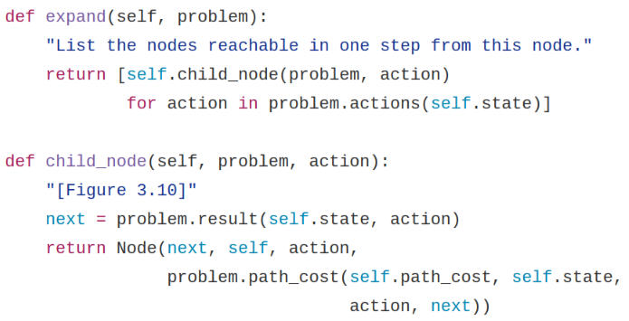
Implementáció: kiterjesztés (AIMA kód)
Notes:
A Python kód kicsit rövidebb, mert felhasználja a Python lista értelmezését. A lényeg viszont ugyanaz. Az expand függvényben az aktuális állapotban végrehajtható műveletekre van egy ciklus, ezzel hívja meg a másik függvényt. A másik függvény a megkapott művelet és az aktuális állapot alapján kiszámítja az eredményül kapott állapotot, ami itt result helyett next nevet kapott.
A Node osztály konstruktorát megkínáljuk az új állapottal, a szülőcsúccsal, az idevezető művelettel, illetve a frissített költséggel. A létrejövő csúcsot egyből vissza is adjuk.
A listaértelmezés miatt minden egyes művelethez létrejövő csúcsok egy listába kerülnek – melyre halmazként is tekinthetnénk – melyet itt is egyből visszaadunk.

Slide 29
Keresési stratégiák
A stratégiát a kiterjesztéshez kapcsolódó kiválasztás határozza meg.
A stratégiákat a következő dimenziók mentén csoportosíthatjuk:
teljesség
Ha van megoldás, akkor megtaláljuk?
időbonyolultság
Hány csúcsot generál/terjeszt ki?
tárbonyolultság
Egyszerre mennyi csúcsot kell a memóriában tárolni?
optimalitás
Mindig a legkisebb költségű megoldást találja meg?
Notes:
A fakeresésnek egyik paramétere a stratégia volt. Különböző stratégiák különböző módszereket generálnak. Annak érdekében, hogy valamilyen rendszert láthassunk, ez a négy ismérv lesz, mely szerint osztályozni fogjuk a módszereket. Ezután, ha konkrét feladatot szeretnénk megoldani – például a beadandót – akkor a feladat specialitásai meghatározzák, hogy mely módszerek, mely stratégiák közül választhatunk.
Az első nagy kérdés, hogy ha van a problémánknak megoldása, akkor az adott stratégiával meg fogjuk-e találni. Néha extra korlátozó feltételeknek kell megfelelnie a problémának, hogy igen lehessen a válasz.
A következő kérdés arról szól, hogy milyen gyorsan találja meg a módszer a megoldást, mekkora keresőfát kell ehhez felépítenie.
Szerencsére nem kell minden esetben minden csúcsot a memóriában tartani, van olyan eset is, ahol egy zsákutca után kitakaríthatjuk a memória egy részét. A harmadik kérdés arról szól, hogy mi a minimum memóriában tartandó csúcsok száma. Ha valaki egy kicsit belegondol, akkor látja, hogy a tárbonyolultság nem lehet nagyobb, mint az időbonyolultság.
Néha megelégszünk azzal, hogy megtaláljuk a megoldást – például ki tudjuk rakni a bűvös kockát. Kevés embert zavar, hogy ezt nem 20 forgatásból oldja meg, noha ennyiből már megoldható lenne. Vannak viszont esetek, amikor ragaszkodunk az optimális megoldáshoz. Az utolsó kérdés azt vizsgálja, hogy a módszer optimális megoldást talál minden esetben, vagy sem.

Slide 30
Keresési stratégiák
Az idő és tár bonyolultságánál a következő konstansokat használjuk:
b – maximális elágazási faktor a kereső fában
d – a legkisebb költségű megoldás mélysége
m – az állapottér maximális mélysége (esetleg ∞ )
Notes:
Vigyünk egy kis matematikát a vizsgálódásba! Néha nem árt, hogy meg tudjuk becsülni, hogy adott feladat megoldása adott stratégiával meddig is tarthat. Alapvetően három számra lesz szükségünk.
Elsőképp jó tudni, hogy hány rákövetkezője van egy állapotnak. Nem akarunk többoldalas precíz levezetéseket, csak elnagyolt becslést, így fölé lövünk a valós értékeknek, és tekintjük a maximális rákövetkezők számát. A nyolcas játékban a kilenc lehetőségből ez csak egyszer fordul elő, a tábla közepén, ahol négy lépésünk lehetséges, ezért b=4.
d-vel jelöljük, hogy milyen távol van, mennyire drága a gyökérhez legközelebbi megoldás. Néha ennek az értéknek a meghatározása igen kemény dió.
Végül m jelöli a keresőfa maximális magasságát. Ha mint a romániai példában oda-vissza haladhatunk, akkor végtelen utak is elképzelhetőek, így a fa magassága végtelen lesz.

Slide 31
Nem informált keresési stratégiák
A nem informált keresési stratégiák csak a probléma definiálásakor megadott információkat használja fel
szélességi keresés
egyenletes költségű keresés ( ~ best first)
mélységi keresés
mélységkorlátozott keresés
iteratívan mélyülő mélységi keresés
Youtube vizualizáció
Notes:
Néhány esetben a probléma mellé vannak extra információink, amelyeket felhasználva kizárhatunk olyan eseteket, melyek biztos nem vezetnek célba, ezzel is felgyorsítva a megoldás folyamatát. Más esetben csak azt tudjuk felhasználni, amit a probléma megadásánál megismertünk. A nem informált keresési stratégiák csak ezt használják fel, semmi mást.
Mint látjuk, öt nem informált keresési stratégiával fogunk megismerkedni az előadás további részében.
Kezdjünk is hozzá!

Slide 32
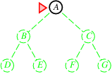
Szélességi keresés
A legsekélyebb (legkisebb mélységű) még ki nem terjesztett csúcsot terjeszti ki
A perem egy sor adatszerkezet (FIFO), az új rákövetkezők a sor végére kerülnek, a sor első eleme kerül kiterjesztésre
Notes:
A szélességi keresés a mélységi számot használja – azaz egy-egy csúcs hány művelet távolságra van a gyökértől – és mindig a legkisebb mélységi számmal rendelkező, a csúcshoz legközelebbi levelek közül válogat.
Ha ezt a vezérelvet használjuk a módszer implementációja során, akkor egy rendezett sor, prioritás sort kell használni, melyet a mélységi számok alapján állítunk elő, és minden új elem beszúrásakor rendezünk. Rosszul is hangzik, és a hatékonysága is megkérdőjelezhető. De van egy nagyon egyszerű megközelítés is, egy sor adatszerkezetet kell használni. Ez olyan mint a boltban a pénztárnál, a pénztáros azzal foglalkozik, azt szolgálja ki, aki a sor elején áll, és amikor végzett, ő elhagyja a sort, és az újonnan érkezők a sor végére állnak.
A keresőfa csúcsai egy ilyen sorba fognak bekerülni, és mindig a sor első elemét fogjuk feldolgozni; míg a generált rákövetkezőket a sor végére szúrjuk be.
Az hogy egyszerű sort használunk, és nem prioritás sort, az nagyon kicsi megszorítás, mert ugyan létezik néhány olyan kiterjesztés-sorozat mely csak az utóbbival érhető el, a nagy kérdésekben nem lesz eltérés.
Lássuk a keresést lépésről lépésre. Ehhez rakjuk be a sorba az A-t tartalmazó csúcsot! Mondjuk, hogy a Z állapotot keressük, amit sejthetően nem fogunk megtalálni. Mindannyiszor, amikor törlünk egy csúcsot a sorból, teszteljük, hogy a benne szereplő állapot megegyezik-e Z-vel, de nem fog, így az adott csúcs kiterjesztésével kell folytatnunk. Viszont ezt nem fogjuk újra és újra leírni a soron következő pár fólián. Tessék minden esetben odaképzelni ezt a pár lépést.

Slide 33
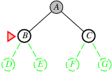
Szélességi keresés
Notes:
A sorban csak az A-t tartalmazó csúcs van, ezért egyedül ezt vehetjük ki belőle. Majd meghatározzunk az A állapot rákövetkezőit, ez lesz a B és C. Ezekből csúcsokat készítünk, és beszúrjuk a most már üres sorba. Legyen mondjuk a B elől!
Ha tovább haladunk, akkor a B-t tartalmazó csúcsot kell kivennünk a sorból, és meghatározni a B-t követő állapotokat. Ez a D és E, így ezekből csúcsokat készítünk, és ezeket beszúrjuk a sor végére. Tehát a sor tartalma például C, D és E.

Slide 34
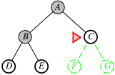
Szélességi keresés
Notes:
A sor első eleme a C-t tartalmazó csúcs, ezt kell törölni a sorból, és meghatározni a C-t követő állapotokat, ami legyen F és G! Ezekből újfent csúcsokat készítünk, és beszúrjuk a sor végére. A sor tartalma így D, E, F és G.

Slide 35
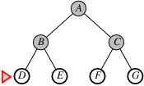
Szélességi keresés
Notes:
A sorból törölni kell az első elemét, ez most a D-t tartalmazó csúcs. Ha véletlenül D-nek nincs rákövetkezője, akkor nem szúrunk be semmit a sorba, így annak tartalma E, F és G lesz.

Slide 36
Szélességi keresés tulajdonságai
Teljes?
Igen, ha b véges
Időbonyolultság?
1+b+... + b(b^{d}-1) = O(b^{d+1}), azaz d-ben exponenciális
Tárbonyolultság?
O(b^{d+1}), minden csúcsot a memóriában tart
Optimális?
Igen, ha minden lépés azonos költségű
általános esetben nem
a tárigény jelentős probléma, ha 100MB/s a csúcsok generálásának sebessége, az egy nap 8640GB
Notes:
Nézzük, milyen jellemzői vannak a szélességi keresésnek!
Kezdünk a gyökérrel, azt annak gyerekei követik, majd jönnek a gyerekek gyerekei, és így tovább. A minimális mélységi szám miatt amíg egy szint összes csúcsával nem végeztünk, addig nem haladhatunk tovább a következő szintre. Másképp szólva szintről szintre haladunk lefele a keresőfában. Ha van megoldás, akkor a célállapot egyszer csak megjelenik a levelek között, valamelyik szinten, s idővel elérjük. Egy dolog akadályozhat bennünket, egy dolog zárhatja ki, hogy végezzünk egy szinttel, ha ott végtelen sok csúcs van, mert az elágazási faktor (b) végtelen. Ha b kisebb, akkor ez a módszer teljes.
Mennyi csúcsot kell kifejteni? Ha a d-dik szinten van az első célállapotot tartalmazó csúcs, akkor minden korábbi szintet ki kell fejteni; sőt ha ez az utolsó megvizsgálandó csúcs ezen a szinten, akkor a soron következő szint majdnem minden csúcsát is el kell készíteni. Bonyolultságot vizsgálunk, ezért csak a legnagyobb kitevős tag számít, így kapjuk ezt az exponenciális kifejezést. Mivel nem tudjuk, hogy merre fog vezetni a célcsúcshoz vezető út, így mindent meg kell tartani a keresőfából, nincs lehetőség csúcsokat törölni. A tárbonyolultság így megegyezik az időbonyolultsággal.
Jó kérdés az optimalitás. Miután nincs előírva, hogy egy csúcs gyerekei milyen sorrendben kerülhetnek be a sorba, így köztük bármelyik sorrend megengedett. Ezt felhasználva, még sor adatszerkezet esetén is el tudjuk érni, hogy egy szint feldolgozását egy konkrét csúcsával kezdjük meg. Emiatt ha egy szinten előfordulhat két különböző költségű csúcs is, akkor mindkettőt megtalálhatja elsőként a szélességi keresés, tehát a módszer biztos nem lesz optimális. Hogyan fordulhat ez elő? Úgy, hogy a mélységi szám és a költség elválik egymástól, azaz nem egységnyi költsége lesz minden műveletnek. Ha ilyen nincs, akkor a szélességi keresés optimális lesz
Eme jó tulajdonságokkal szemben áll, hogy a módszer igen memóriaigényes. Nem a háttértáron, hanem a memóriában kell tartani a csúcsokat, hogy azokra visszahivatkozhassuk majd.

Slide 37
Egyenletes költségű keresés tulajdonságai
A legkisebb költségű még ki nem terjesztett csúcsot terjeszti ki.
Perem implementációja: prioritás sor az útköltség szerint (növekvő)
Ha minden élköltség azonos, egybeesik a szélességi kereséssel
Teljes?
Igen, ha az élköltségek pozitívak és nagyobbak ε-nál
Idő- és tárbonyolultság
azon csúcsok száma, melyek útköltsége kisebb vagy egyenlő az optimális megoldás költségénél O(b^{⌈C*/ε⌉})
Optimális?
igen, a csúcsok a g(n) útköltség szerint növekvő sorrendben lesznek kifejtve
Notes:
A sorban következő módszer az egyenletes költségű keresés. Itt a mélységi számot felváltja a költség, és a legkisebb költségű még ki nem terjesztett levelet fogja a módszer kiterjeszteni. A költségnek nincs olyan szép tulajdonsága, mint a mélységi számnak, így most nem ússzuk meg a prioritás sor használatát, ahol a csúcsok költsége szerint kell rendezni a prioritás sort. (Vagy kupac adatszerkezetet használni.)
Míg a szélességi keresésnél szintek alakultak ki, és ezeket párhuzamos vonalakkal lehetett ábrázolni, itt is megjelennek szintek, de inkább a térképeken látható szintvonalakhoz hasonló ábrázolásban érdemes gondolkodni. Amíg az azonos, és minimális költségű levelek el nem fogynak, nem kezdünk a nagyobb költségű levelekhez.
Ahhoz, hogy a stratégia teljes legyen, szükséges, hogy egy-egy ilyen költségszinten csak véges sok csúcs legyen, s el tudjunk jutni a célcsúcs költségszintjéig. Ha nulla élköltség előfordulna, akkor akár végtelen sok azonos költségű csúcs is lenne, tehát legyen minden költség pozitív. Hogy elkerüljük Akhilleusz és a teknős paradoxonát, korlátozzuk alulról az élköltségeket. Így ha b véges és az élköltségek ε-nál nagyobbak, akkor ez a keresés teljes.
Ha a legjobb megoldás költsége C*, és minden lépés legalább ε költségű, akkor kettőjük hányadosa megadja, hogy maximum hány lépést kell tenni a célcsúcsig. Mivel ez a tört lehet nem egész szám is, vegyük az alsó egészrészét, azaz a legnagyobb kisebb egész számot. Mivel b felé lehet elágazni, ennek kell venni a tört kitevős hatványát venni, ám mint legutóbb, ezt még növeljük eggyel, azaz az alsó egész rész helyett a felsőt kell használni. Miután itt is őrizni kell a csúcsokat, az idő- és tárbonyoltság egybeesik. Miután költségszintenként dolgozzuk fel a csúcsokat, az optimális célcsúcsot találjuk meg elsőként, így ez is optimális módszer.

Slide 38
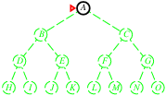
Mélységi keresés
a legmélyebb ki nem fejtett csúcsot fejti ki
perem implementációja: verem (LIFO), a rákövetkezőket a verem tetejére teszi
Notes:
A sorban a harmadik keresési stratégia a mélységi keresés. Ez a szélességi keresés párja, ám míg ott a legkisebb költségű csúccsal dolgoztunk, itt a legnagyobb költségűvel kell. Persze ez is megoldható lenne prioritás sorral, de ez az ágyúval verébre tipikus esete. A mélységi szám természete miatt elegendő egy vermet használni. A veremben a legfelső/legelső elemet vesszük ki, és a legfelső elemre/elé tesszük az újat. Mi is a vermet fogjuk használni.
Tekintsük az ábrán látható példát, és helyezzük el a verembe az A-t tartalmazó csúcsot. Továbbra is keressük a Z állapotot, és a korábbihoz hasonlóan itt sem írjuk le a veremből törléskor, hogy a csúcs tartalmát összehasonlítottuk a Z-vel, és nem találtunk egyezést.
Tehát ott van a veremben egyedül az A. Így ezt a csúcsot töröljük a veremből, és a nem egyezés miatt verembe szúrjuk a rákövetkezőit. Ezzel a verem tartalma B és C lesz.

Slide 39
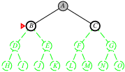
Mélységi keresés
Notes:
A verem tetején/elején a B-t tartalmazó csúcs áll. Ezt töröljük a veremből, és a nem egyezés miatt beszúrjuk a verembe (az elejére) a B gyerekeit, a D-t és E-t. Ezzel a verem tartalma D, E és C lesz.

Slide 40
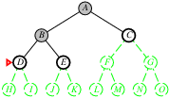
Mélységi keresés
Notes:
A verem tetején/elején a D-t tartalmazó csúcs áll. Ezt töröljük a veremből, és a nem egyezés miatt beszúrjuk a verembe (az elejére) a D gyerekeit, a H-t és I-t. Ezzel a verem tartalma H, I, E és C lesz.

Slide 41
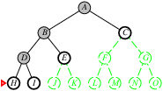
Mélységi keresés
Notes:
A verem tetején/elején a H-t tartalmazó csúcs áll. Ezt töröljük a veremből, és a nem egyezés miatt beszúrjuk a verembe (az elejére) a H gyerekeit, de ilyen nincs. Ezzel a verem tartalma I, E és C lesz.
Az biztos, hogy a H-n nem vezet át a célig út, így nem csak a veremből, hanem teljes memóriából is törölhetjük.

Slide 42
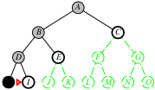
Mélységi keresés
Notes:
A verem tetején/elején az I-t tartalmazó csúcs áll. Ezt töröljük a veremből, és a nem egyezés miatt beszúrjuk a verembe (az elejére) a I gyerekeit, de ilyen nincs. Ezzel a verem tartalma E és C lesz.
Az biztos, hogy a H-n nem vezet át a célig út, így nem csak a veremből, hanem teljes memóriából is törölhetjük.

Slide 43
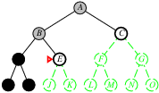
Mélységi keresés
Notes:
A verem tetején/elején az E-t tartalmazó csúcs áll. Ezt töröljük a veremből, és a nem egyezés miatt beszúrjuk a verembe (az elejére) az E gyerekeit, a J-t és K-t.. Ezzel a verem tartalma J, K és C lesz.

Slide 44
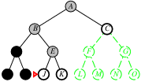
Mélységi keresés
Notes:
A verem tetején/elején az J-t tartalmazó csúcs áll. Ezt töröljük a veremből, és a nem egyezés miatt beszúrjuk a verembe (az elejére) az J gyerekeit, de ilyen nincs. Ezzel a verem tartalma K és C lesz.
Az biztos, hogy az J-n nem vezet át a célig út, így nem csak a veremből, hanem teljes memóriából is törölhetjük.

Slide 45
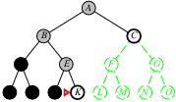
Mélységi keresés
Notes:
A verem tetején/elején a K-t tartalmazó csúcs áll. Ezt töröljük a veremből, és a nem egyezés miatt beszúrjuk a verembe (az elejére) az K gyerekeit, de ilyen nincs. Ezzel a verem tartalma C lesz.
Az biztos, hogy az K-n nem vezet át a célig út, így nem csak a veremből, hanem teljes memóriából is törölhetjük. De nem csak ezt a csúcsot, hanem a E-t, sőt a B-t is, mert utánuk már nem maradt semmi.

Slide 46
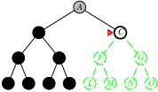
Mélységi keresés
Notes:
A verem tetején/elején a C-t tartalmazó csúcs áll. Ezt töröljük a veremből, és a nem egyezés miatt beszúrjuk a verembe (az elejére) a C gyerekeit, F-et és G-t. Ezzel a verem tartalma F és G lesz.

Slide 47
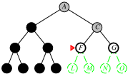
Mélységi keresés
Notes:
A verem tetején/elején az F-t tartalmazó csúcs áll. Ezt töröljük a veremből, és a nem egyezés miatt beszúrjuk a verembe (az elejére) az F gyerekeit, L-et és M-t. Ezzel a verem tartalma L, M és G lesz.

Slide 48
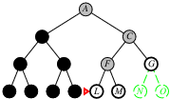
Mélységi keresés
Notes:
A verem tetején/elején az L-t tartalmazó csúcs áll. Ezt töröljük a veremből, és a nem egyezés miatt beszúrjuk a verembe (az elejére) az L gyerekeit, de ilyen nincs. Ezzel a verem tartalma M és G lesz.
Az biztos, hogy az L-n nem vezet át a célig út, így nem csak a veremből, hanem teljes memóriából is törölhetjük.

Slide 49
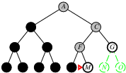
Mélységi keresés
Notes:
A verem tetején/elején az M-t tartalmazó csúcs áll. Ezt töröljük a veremből, és a nem egyezés miatt beszúrjuk a verembe (az elejére) az M gyerekeit, de ilyen nincs. Ezzel a verem tartalma G lesz.
Az biztos, hogy az M-n nem vezet át a célig út, így nem csak a veremből, hanem teljes memóriából is törölhetjük. De nem csak ezt a csúcsot, hanem az F-t, mert utána már nem maradt semmi.

Slide 50
Mélységi keresés tulajdonságai
Teljes?
nem, végtelen vagy ciklust tartalmazó állapotterekben általában nem talál megoldást
módosítható, hogy felismerje a ciklusokat
véges állapotterekben teljes
Időbonyolultság?
O(b^{m}): rettenetes, ha m sokkal nagyobb mint d, de ha sűrűn találhatóak megoldások, gyorsabb lehet, mint a szélességi keresés
Tárbonyolultság?
O(bm), lineáris!
Optimális?
nem
Notes:
Lássuk, mi jellemző erre a stratégiára?
Talán az előbbi példából látható volt, hogy ez a módszer akkor fordul vissza, ha elfogynak a lehetőségek. Ha végtelen az állapottér, akkor rendszerint lesz benne egy végtelen hosszú út is. Ha ciklus szerepel az állapottérben, akkor majdnem úgy viselkedik a keresés, mintha végtelen állapotterünk lenne. Át lehet írni a fakeresés algoritmusát úgy, hogy figyelje a ciklust, nem fordul-e elő egy élen valamely állapot újra, s ekkor eldobja az adott csúcsot, nem terjeszti ki. Ezzel a módosítással véges állapottér esetén teljes módszert kaphatunk. Végtelen állapottér esetén a ciklusfigyelés nem segít, pár példámban ciklusmentes végtelen utak szerepelnek.
Mi legrosszabb eset? Ha olyasmi után kutatunk, ami nincs is ott. Ekkor be kell járni az egész keresőfát. Az i-dik szintje b^{i} csúcsot tartalmazhat. A keresőfa legalsó szintje – a legszélesebb – az m-dik, így ott b^{m} csúcs található, ekkora lesz az időbonyolultság.
Az előbb már láttuk, hogy nem kell mindent a végtelenségig tárolni, elég gyorsan megszabadulhatunk csúcsoktól. Alapvetően a feldolgozásra váró alternatívákat tároljuk el minden egyes szinten. Mivel b alternatíva létezik, és m szintünk van bm csúcs tárolására van csupán szükség. Míg az időbonyolultság exponenciális, ez csak lineáris.
Amíg a mélységi keresés nem végzett egy részfával nem kezd más alternatívával. Ha abban a részfában volt megoldás, bármilyen mélyen, a módszer azt fogja visszaadni, tehát nem optimális ez a módszer.

Slide 51
Mélységkorlátozott keresés
a mélységi keresés változata
az l mélységben lévő csúcsoknak nincs rákövetkezőjük.
Notes:
Egyes esetekben igen nagyra nő a keresőfa mélységi keresésnél. Viszont mi úgy véljük, hogy van nem nagyon bonyolult megoldása a problémának. Mit lehet ilyenkor tenni? Miután nem a keresőfa mélyén lévő célcsúcsokat keressük, metsszük le a fa alsó részét. Adjunk meg egy l számot (limit), és ennél lejjebb ne mehessünk, technikailag az ilyen mélységben lévő csúcsokan már nincs rákövetkezőjük.
Nem teszünk mást, mint megbuheráljuk a mélységi keresést.

Slide 52
Mélységkorlátozott keresés – rekurzív implementáció
function Depth-Limited-Search(problem, limit): megoldás, sikertelen vagy vágás
Recursive-DLS(Make-Node(Initial-State[problem]), problem, limit)
Notes:
Keresőfával, azaz fával dolgozunk, ami rekurzív adatszerkezet, tehát érdemes rekurzív programmal kezelni.
Itt nem teszünk mást, mint elindítjuk a rekurzív rutint a keresési fa gyökerével.

Slide 53
Mélységkorlátozott keresés – rekurzív implementáció
function Recursive-DLS(node, problem, limit): megoldás, sikertelen vagy vágás
cutoff-occurred? = false
if Goal-Test(problem, State[node]) then return node
else if Depth[node] = limit then return vágás
else
for each successor in Expand(node, problem) do
result = Recursive-DLS(successor, problem, limit)
if result = vágás then cutoff-occurred? = true
else if result != sikertelen then return result
if cutoff-occurred? then return vágás
else return sikertelen
Notes:
A varázslat itt fog történni. A rutinunk vagy visszaadja a keresett célcsúcsot (mint megoldást), vagy jelzi, hogy ez a probléma megoldhatatlan (sikertelen), vagy megjegyzi, hogy ugyan a megoldást nem találta meg, de a korlátozás miatt az eredeti keresőfa egy részét nem vizsgálta meg (vágás).
A vágás jelzésére van egy logikai változónk, melynek kezdőértéke hamis, ugyanis még nem volt vágás.
Ha a részprobléma gyökere tartalmazza a keresett célállapotot, akkor visszaadjuk ezt a gyökeret, mint megoldást. Egyébként ha elértük a kritikus szintet, akkor a részprobléma megoldására azt válaszoljuk, hogy vágás volt.
Következzen a harmadik eset, azaz még nem a célnél tartunk, és van felfedezni való a részprobléma gyökere alatt is. Elsőként meghatározzuk a gyökér gyerekeit, ezeken egy ciklussal megyünk végig.
A gyerekkel elindítunk egy rész-részproblémát, és nézzük, milyen eredményt kapunk. Ha itt vágás volt, akkor feljegyezzük, hogy a a teljes felderítése akadályba ütközött. Ha megoldásra akadtunk, akkor hagyunk csapot-papot, és ezt a megoldást küldjük feljebb, mint az aktuális részprobléma megoldását. Ha sikertelen volt a rész-részprobléma megoldása, akkor tudomásul vesszük, és megyünk a következő rész-részproblémára.
Ha végeztünk az összes rész-részproblémával, és még mindig itt vagyunk – tehát nem akadtunk közben megoldásra – akkor megnézzük, volt-e valahol vágás. Ha igen, ezzel térünk vissza, egyébként pedig a sikertelenséggel.

Slide 54
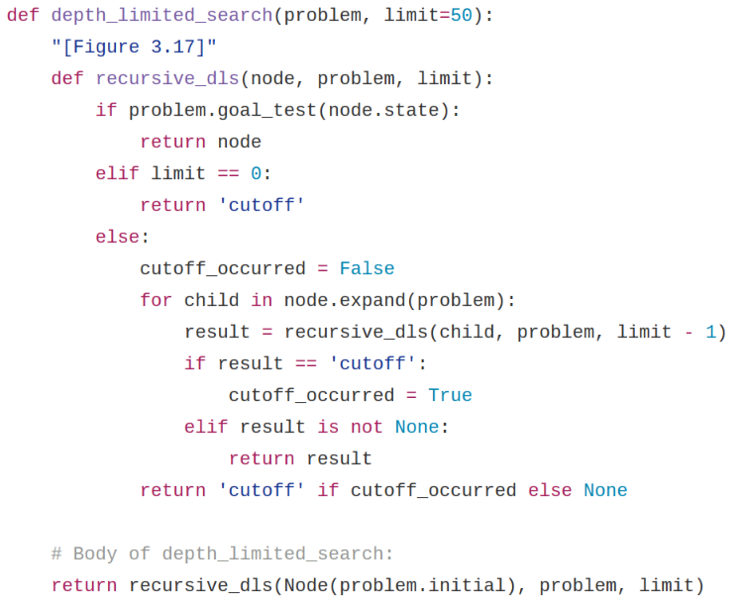
AIMA kód
Notes:
Ami itt az előbb látható pszeudo-kódtól fő eltérés, hogy nem visszük beljebb és beljebb az eredeti korlátot, hanem itt minden részproblémánál eggyel csökken az értéke. Így onnan tudjuk, hogy elértük a kritikus szintet, hogy a számlálónk nullára csökkent. A sikertelen elnevezése itt is None, míg a vágás angol megfelelője cutoff lesz. Még egy apróság, a Python lehetővé teszi a függvény belsejében újabb függvény definiálását, mint itt is látható.

Slide 55
Iteratívan mélyülő mélységi keresés
function Iterative-Deepening-Search(problem): megoldás
for depth = 0 to ∞ do
result = Depth-Limited-Search(problem, depth)
if result != cutoff then return result
end
Notes:
Hogyan válasszuk meg az l korlátot? Erre nincs általános recept. Viszont van egy trükk, hogy kezdjük 0-val, és rendre növeljük meg eggyel. Ez mehetne a végtelenségig is, de ha már látjuk, hogy az aktuális korlát mellett nem vágtunk bele a keresőfába, nem történt vágás, akkor már felesleges tovább növelni a korlátot.

Slide 56
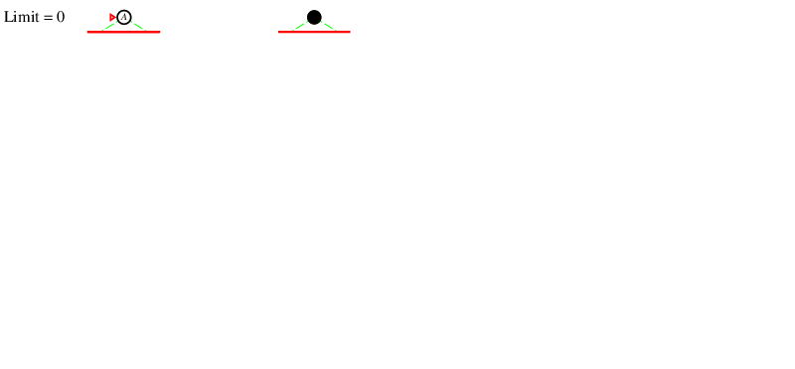
Iteratívan mélyülő mélységi keresés
Notes:
Az iteratívan mélyülő mélységi keresés nem más mint pár mélységkorlátozott keresés egymás után.
Kezdetben a korlát 0, így csak a keresőfa gyökere fér be.

Slide 57
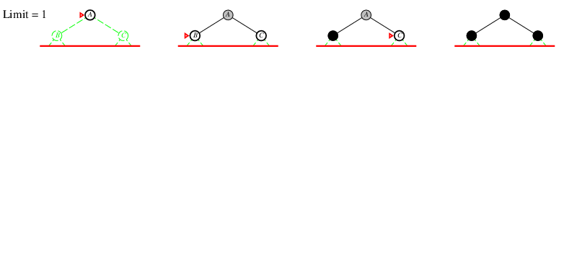
Iteratívan mélyülő mélységi keresés
Notes:
Következő lépésben ezt a korlátot 1-re emeljük, és ezzel is végrehajtunk egy mélységkorlátozott keresést.

Slide 58
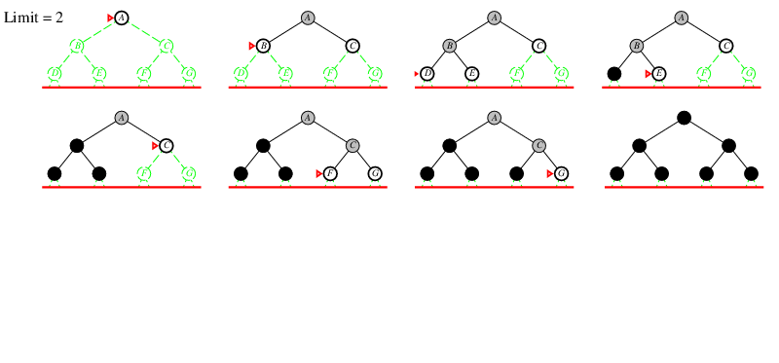
Iteratívan mélyülő mélységi keresés
Notes:
Mivel ez sem volt elég, így ezt a korlátot 2-re emeljük, és ezzel is végrehajtunk egy mélységkorlátozott keresést.

Slide 59
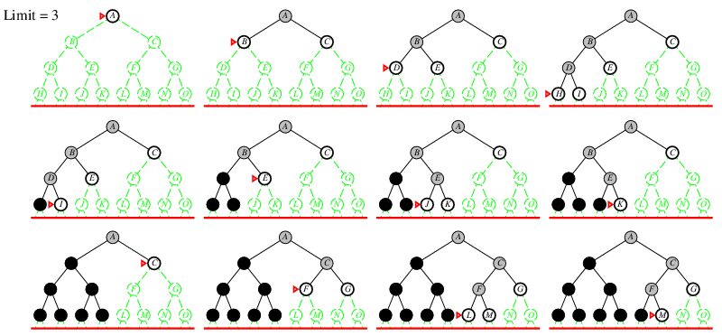
Iteratívan mélyülő mélységi keresés
Notes:
Mivel ez sem volt elég, így ezt a korlátot 3-ra emeljük, és ezzel is végrehajtunk egy mélységkorlátozott keresést.
Ha a keresett állapot az M volt, akkor itt megállhatunk és visszaadhatjuk a megoldást.

Slide 60
Iteratívan mélyülő mélységi keresés tulajdonságai
Teljes?
igen
Időbonyolultság?
(d+1)b⁰+db¹+ (d-1)b²+ … + b^{d} = O(b^{d})
Tárbonyolultság?
O(db)
Optimális?
igen, ha az élköltség 1
módosítható, hogy az egyenletes költségű fát fedezzen fel
Notes:
Mi teljesül erre a keresésre? Ha b nem végtelen, akkor a célcsúcs valamely szinten megtalálható. A korlát növelésével egyszer csak elérjük azt a szintet is, és a keresés ráakad arra a csúcsra is. Tehát ez a stratégia teljes.
Ha d-dik szinten van az első célcsúcs, akkor a gyökeret d+1-szer fedeztük fel. A gyökér gyerekeit d-szer, a gyökér unokáit d-1-szer, stb. Egy-egy szinten b^{i} csúcs található, és számunkra a legnagyobb bonyolultság kell, tehát b^{d}-t kapunk. Mélységi keresés variánsnak megfelelően minden szinten a b alternatívát kell tárolni, tehát bd tárhely elég, azaz lineáris tárbonyolultság lesz.
Ha szintenként ugyanolyan költségek vannak – azaz konstans az élköltség – akkor optimális keresésről beszélünk. Ha ez nem teljesül, akkor lehet módosítani az algoritmust, hogy ne adott korlátnál ne menjen tovább, hanem adott költségnél.

Slide 61
Numerikus összehasonlítás: b=10, d=5
N(IMMK) = 50+400+3000+20 000+100 000 = 123 450
N(SzK) = 10+100+1000+10 000+100 000+999 999 = 1 111 100
az iteratívan mélyülő gyorsabb, mert d mélységben nem terjeszti ki a csúcsokat
a szélességi kereső módosítható, hogy a céltesztet akkor vizsgálja, amikor a csúcs generálódik
Notes:
Az, hogy újra és újra kiterjesztjük ugyanazokat a csúcsokat, elég gazdaságtalannak tűnik. Derüljön ki az igazság, számoljunk egy kicsit! A két vizsgált paraméter legyen b és d. Az iteratívan mélyülő mélységi keresés esetén az előbbi képletbe behelyettesítve ezt a konkrét értéket kapjuk. Nézzük, hogyan teljesít a szélességi keresés. Itt is behelyettesítünk az ott szereplő képletbe, és majd tízszer akkora számot kapunk.
Azért lassabb a szélességi keresés, mert még a d-dik szinten is kiterjeszti a csúcsokat, míg a másik módszer nem. A d+1-dik szinten lévő csúcsok létrehozása pedig viszi az időt.
Ne legyünk igazságtalanok, át lehet írni úgy a szélességi keresést, hogy a gyerekcsúcsok generálásakor már figyelje, hogy célállapot keletkezett, vagy sem. Ám ez csak akkor használható érdemben, ha konstans az élköltség.
De védjük meg a másik oldalt is. A szélességi keresés minden csúcsot eltárol. Ahogy egyre távolabb kerülünk a processzortól, úgy lassul a memória elérése (https://www.norvig.com/21-days.html). Mivel az iteratívan mélyülő mélységi keresés lineáris memóriát használ, gyakran elég neki valamely cache is. Azaz hiába hasonló a bonyolultság, a kisebb memóriahasználat miatt gyorsabban lefut a program.

Slide 62
Algoritmusok összefoglalása
tulajdonság | szélességi | egyenletes költségű | mélységi | mélység- korlátozott | iteratívan mélyülő mélységi
teljes? | igen* | igen* | nem | igen, ha l≧d | igen
idő- bonyolultság | b^{d+1} | b^{⌈C*/ε⌉} | b^{m} | b^{l} | b^{d}
tár- bonyolultság | b^{d+1} | b^{⌈C*/ε⌉} | bm | bl | bd
optimális? | igen* | igen | nem | nem | igen*
Notes:
Az előbb felsorolt tulajdonságok itt szerepelnek összefoglalva.

Slide 63
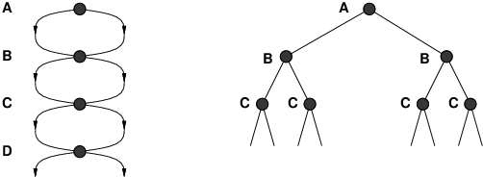
Ismétlődő állapotok
Ha nem ismerjük fel az ismétlő állapotokat, egy lineáris probléma exponenciálissá válhat!
Notes:
Pár éve volt egy programozói verseny, ahol méretes labirintusban kellett megtalálni a kivezető utat. Itt ha előbb keletre mentünk, majd utána délre, akkor ugyanoda jutottunk, amikor előbb délre mentünk, majd keletre. Ha nem figyeljük, hogy egy állapotot már láttunk, akkor az odavezető utak számának megfelelő számban fogjuk szerepeltetni a keresőfában. Itt az ábrán a D már nyolcszor szerepelne, az előbb említett versenyen a 2 a századikon sem volt kizárt.
Hogyan lehet figyelni az ismétlődésre?

Slide 64
Gráfkeresés
function Graph-Search(problem, fringe): megoldás vagy „sikertelen”
closed = ∅
fringe = Insert(Make-Node(Initial-State[problem]), fringe)
loop do
if fringe is empty then return „sikertelen”
node = Remove-Front(fringe)
if Goal-Test(problem, State[node]) then return node
if State[node] is not in closed then
closed += State[node]
fringe = InsertAll(Expand(node, problem), fringe)
end

Slide 65
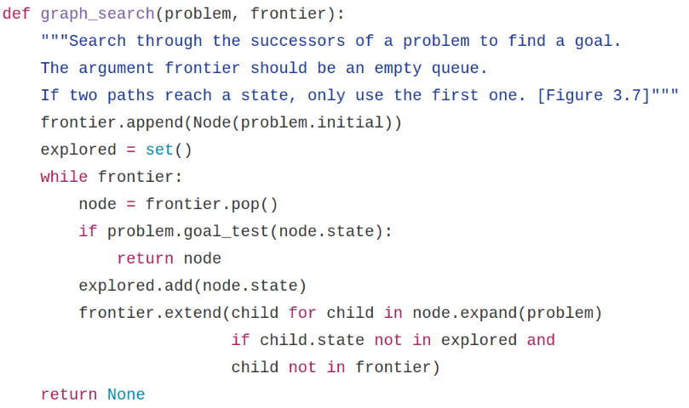
AIMA kód
Notes:
Ezt nevezzük gráfkeresésnek. Érdemes összehasonlítani a fakeresés programjával, mert nagyon sok mindenben egyeznek. Ami különbözik, az explored halmaz. Ezt szokás zárt állapotok halmazának is nevezni. Amint kiterjesztünk egy csúcsot, az abban szereplő állapot bekerül ebbe a halmazba. A perembe pedig nem szúrunk be olyan csúcsot, mely már szerepel ott, vagy zárt állapotot tartalmaz.

Slide 66
Összefoglalás
A probléma megfogalmazás rendszerint elszakad a valós problémától, absztrakt szinten megad egy állapotteret, melyben végrehajtható a kereső algoritmus.
Különböző típusú problémákra különböző nem informált keresési stratégiák léteznek.
Az iteratívan mélyülő mélységi keresés lineáris memóriát használ (akár a cache-ben is elfér), így rendszerint sokkal gyorsabban végez, mint a többi nem informált algoritmus.
A gráfkeresés exponenciálisan hatékonyabb lehet, mint a fakeresés.
Notes:
Nézzük, mit is csináltunk ma! Megnéztük, hogy hogyan is néz ki egy keresési probléma, mi az, amit egy ilyen probléma leírásánál szerepeltetni kell. Láttuk, hogy érdemes egyszerűsíteni a problémákat, és csak a lényegi részeivel foglalkozni. Megismertük a fakeresést, majd a gráfkeresést. Ezen felül láttuk öt keresési stratégiát, és megismertük a tulajdonságaikat.
A gyakorlatokon egyszerű gráfokhoz kapcsolódóan szerepelnek ilyen keresési feladatok, és a tesztekben azt kell eldönteni, hogy a szabályok szerint történhet-e a megadott sorrendben a csúcsok kiválasztása és kiterjesztése, vagy sem.

